Slide 1
基于集成学习的 EGFR 抑制剂活性预测
分子描述符与 Morgan 指纹的融合建模及虚拟筛选
EGFR 抑制剂活性预测与虚拟筛选
2026/10

Slide 2
01 实现目标
研究目标与技术路线
从数据处理到虚拟筛选的完整方法流程
输入
核心处理
输出
ChEMBL EGFR 活性记录
SMILES、IC50、pChEMBL、分子标识
最终保留 1,830 个唯一分子
清洗 → 描述符 / 指纹
特征选择 → 模型训练
交叉验证 → 结果分析
pChEMBL 回归预测
Active 概率与排序
CSV 导出、前端交互与报告
02

Slide 3
02 工程组织
项目模块与技术路线
项目按数据、特征、模型和应用四个层次组织
环节一：数据收集
环节三：特征工程
环节五：集成学习
frontend / 数据演示
原始 CSV / Excel
描述符、指纹计算脚本
相关性过滤、标准化
NPZ 与 feature_names
Stacking / Voting
比较图与报告
前端页面、样式、交互
单分子与批量预测
筛选结果 CSV 和可视化
环节二：清洗与 EDA
环节四：模型训练
环节六：模型优化
清洗脚本、报告、图表
清洗后 Excel
四类基线模型
评估报告与图表
MI、调参、ET/KNN
优化前后对比
03

Slide 4
03 数据输入实现
第一步：把公开实验数据转成统一表格
建立稳定的数据入口
原始 CSV
字段筛选
RDKit 计算
合并保存
清洗入口
ChEMBL 导出
2264 列
EGFR / IC50
pChEMBL / SMILES
分子描述符
Morgan 指纹
描述符与指纹
Excel 中间文件
01_数据清洗.py
数据组织
关键对象
输出结果
原始数据、描述符和指纹分开保存，便于后续重复实验。
SMILES 是分子主键；Molecule ChEMBL ID 用于去重和回溯。
得到可复用的结构特征表。
04

Slide 5
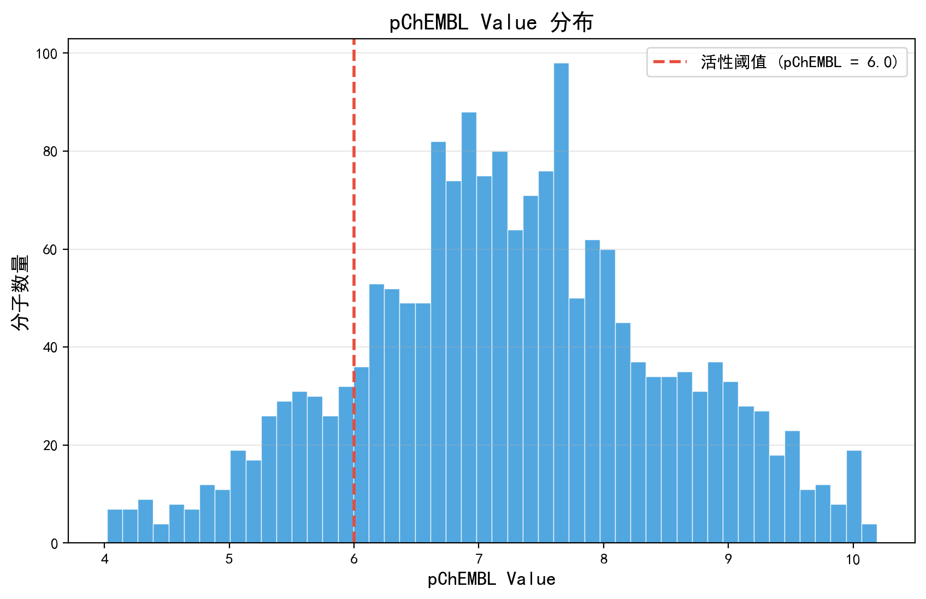
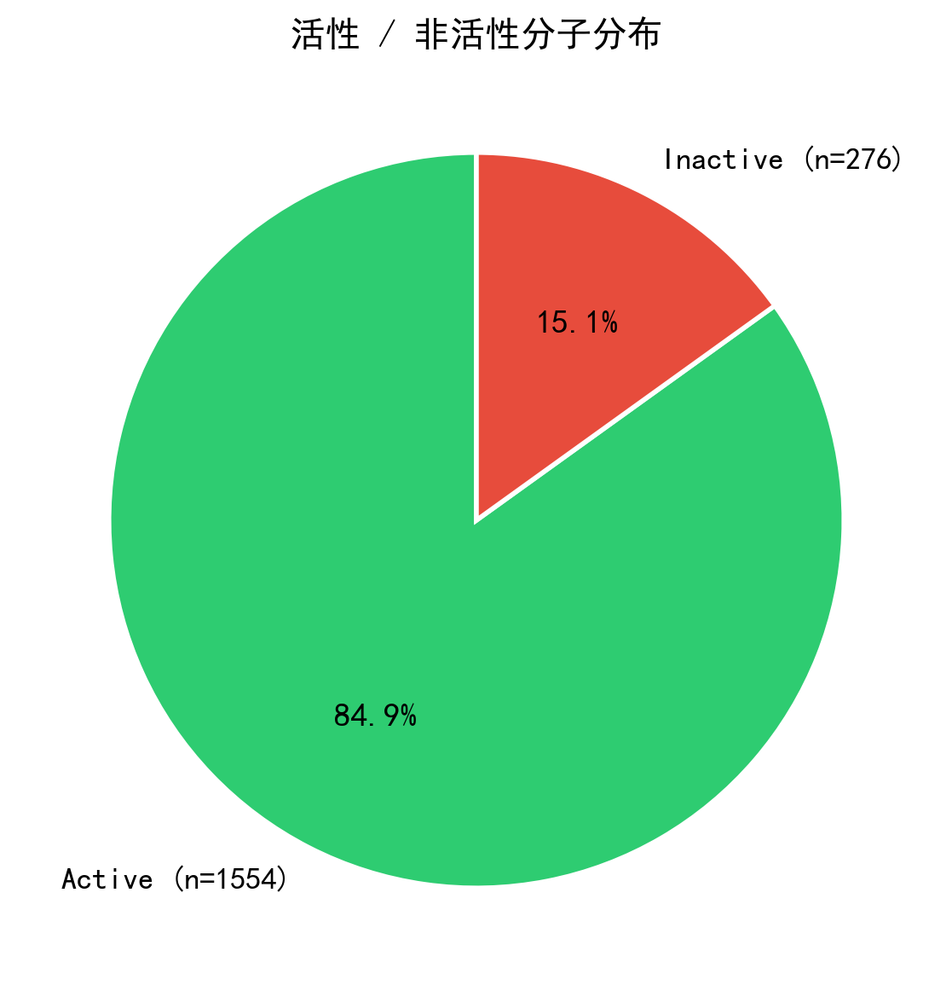
04 数据清洗实现
第二步：在进入模型前解决缺失、重复和异常
把实验记录转换为“一分子一行”的监督学习样本
1. 缺失与异常
2. 分子去重
去除 40 条 pChEMBL 缺失；过滤范围 [3,12]；处理无穷值。
3703 条记录 → 1830 个分子；同一分子多次测量取中位数。
3. 特征清理
4. 生成标签
中位数填充；AlogP 用 MolLogP 补齐；删除零方差列。
pChEMBL ≥ 6.0 → Active；同步输出回归值与分类标签。
05

Slide 6
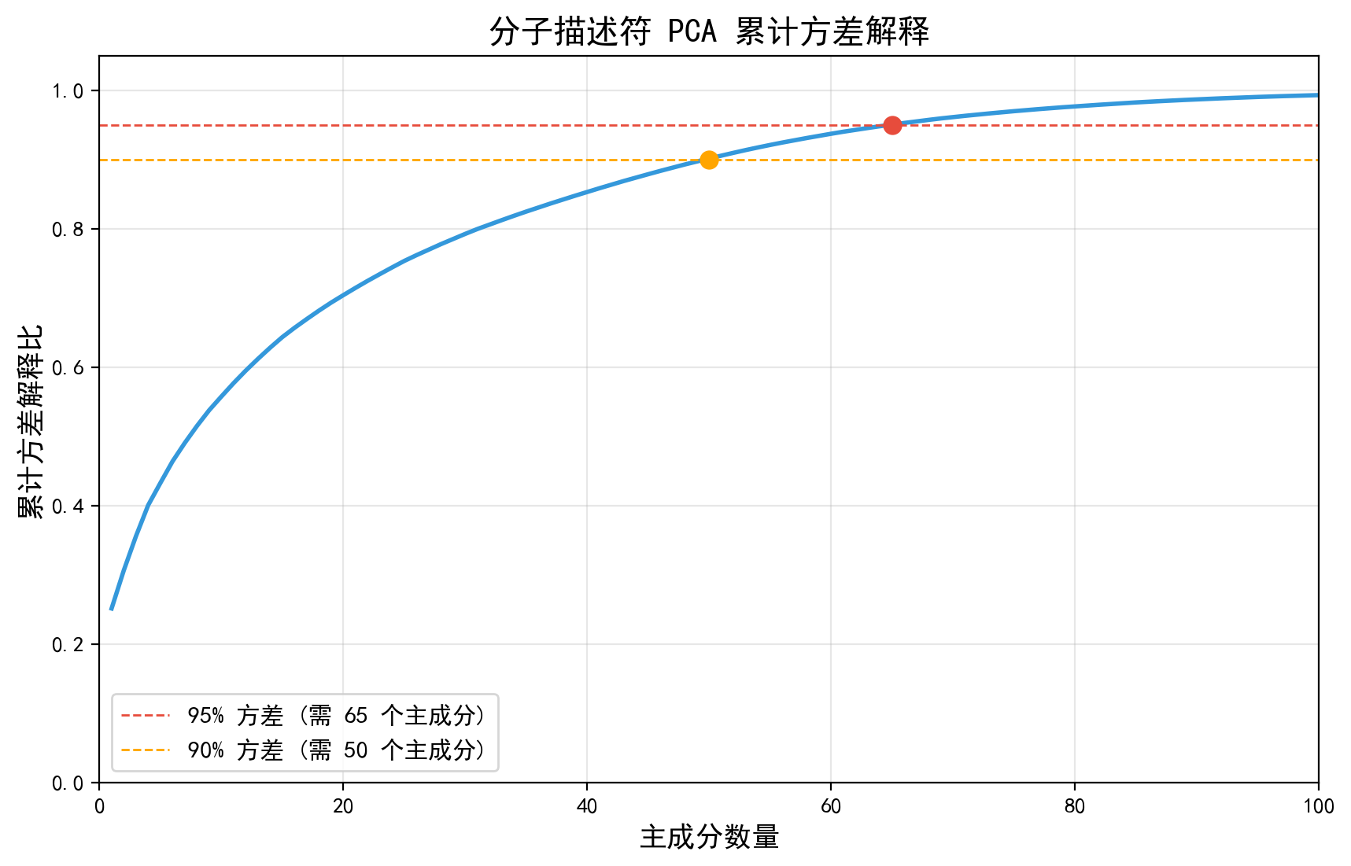
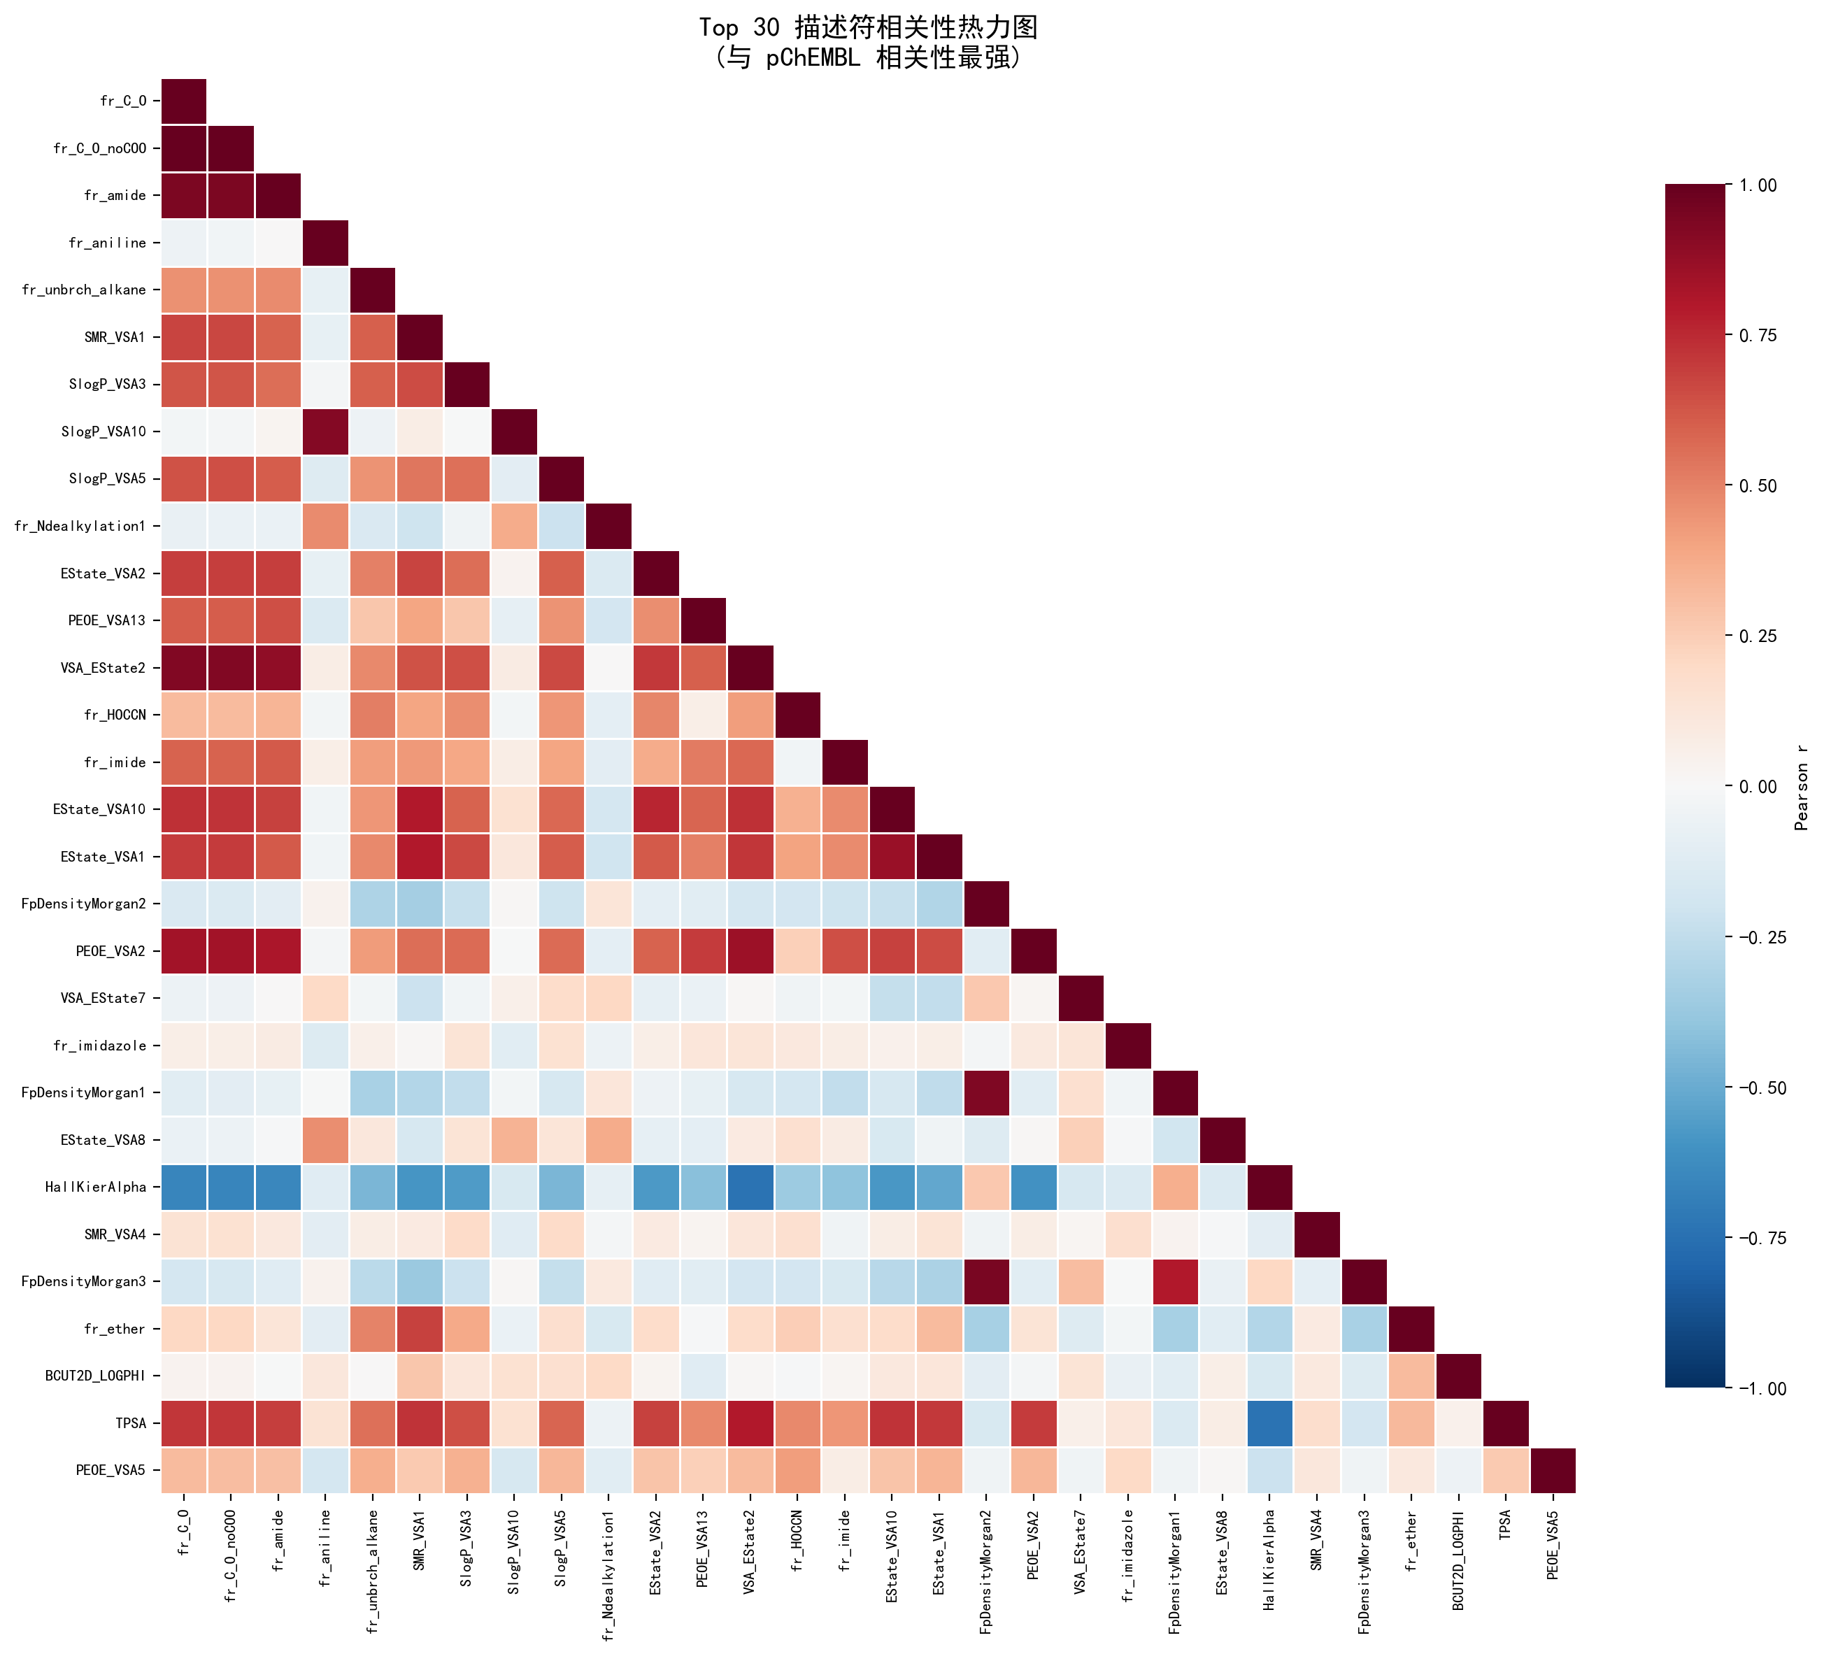
05 特征工程实现
第三步：把“能计算”变成“适合训练”
同时处理冗余、尺度和数据划分
相关性过滤
尺度处理
数据划分
落盘
描述符之间计算 Pearson 相关系数；|r| > 0.95 的冗余项移除。
190 → 153 个描述符。
描述符使用 StandardScaler；Morgan 指纹保留原始 0/1 编码。
避免不同量纲影响模型。
分层 8:1:1：Train 1464、Val 183、Test 183。
保持 Active / Inactive 比例。
特征矩阵写入
特征工程后数据.npz
名称写入 feature_names.txt
06

Slide 7
06 基线训练实现
第四步：先用单模型建立可比较的基线
同一份 NPZ 输入四个异质模型，统一输出回归和分类指标
MLP
Random Forest
HGBT
SVM (RBF)
捕捉非线性
需要标准化
树集成
降低方差
梯度提升
拟合非线性
高维间隔
适合稀疏输入
统一评估接口
回归输出
分类输出
验证输出
R²、RMSE、MAE；预测 pChEMBL。
AUC、Accuracy、F1、Precision、Recall。
5-fold CV、ROC、混淆矩阵、特征重要性。
07

Slide 8
07 集成实现
第五步：把基模型预测交给第二层学习器
组合模型，实现集成学习
六个基学习器
5-fold OOF 预测
元学习器
最终预测
MLP / RF / HGBT
SVM / ET / KNN
每个样本得到
各模型的无泄漏预测
回归：RidgeCV
分类：LogisticCV
pChEMBL
活性概率
Stacking 的实现关键
Voting 的实现关键
第一层使用交叉验证预测，避免元学习器看到训练集真值造成泄漏；第二层学习各基模型的互补关系。
按调优阶段的 CV 性能归一化分配权重；回归加权平均，分类加权概率。
08

Slide 9
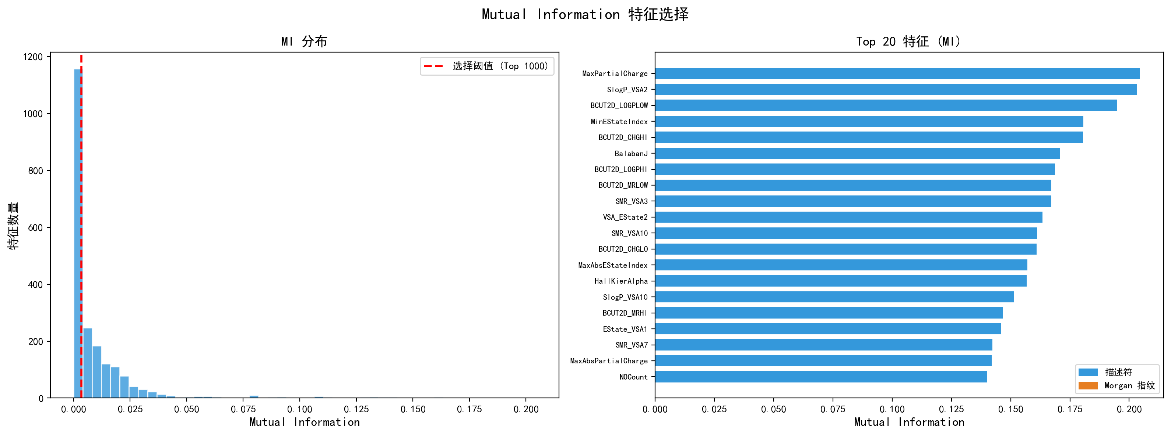
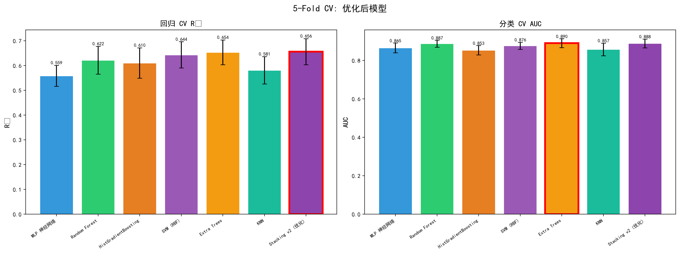
08 优化实现
第六步：先做特征选择，再做调参和模型扩展
优化脚本把“试参数”变成可记录、可比较的实验流程
MI 选择
随机搜索
扩展基学习器
比较 k=200/500/800/1000/1500/2105；k=1000 的 CV R² 最优。
RF、HGBT、SVM、MLP 使用 RandomizedSearchCV；记录最佳参数与 CV 分数。
增加 Extra Trees 与 KNN，重新训练 Stacking v2 / Voting v2。
输入维度 2105 → 1000；Stacking v2 分类 AUC = 0.9336。
09

Slide 10
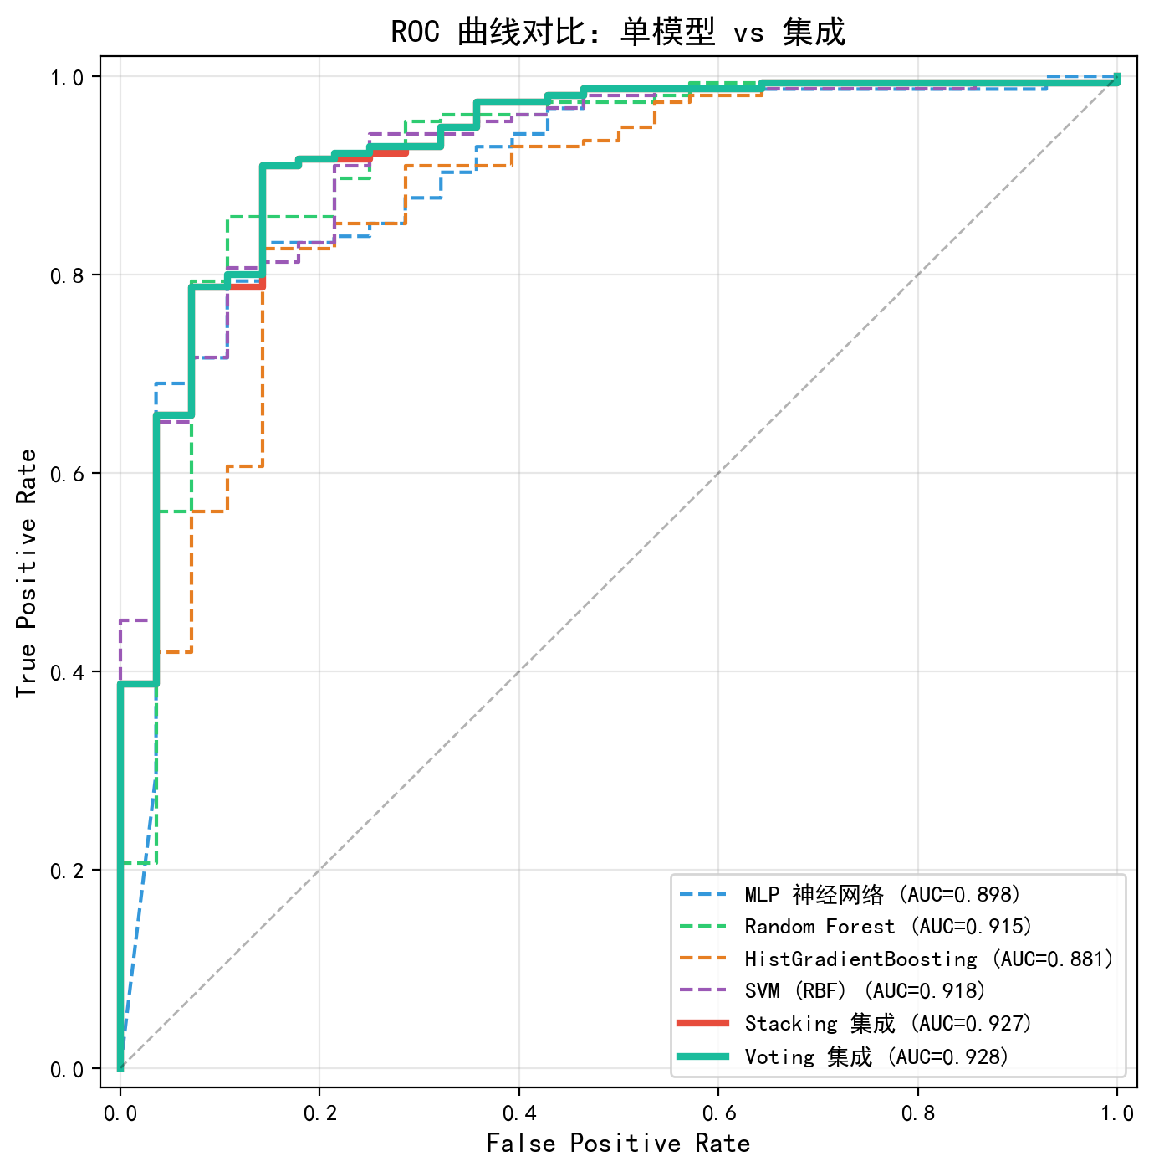
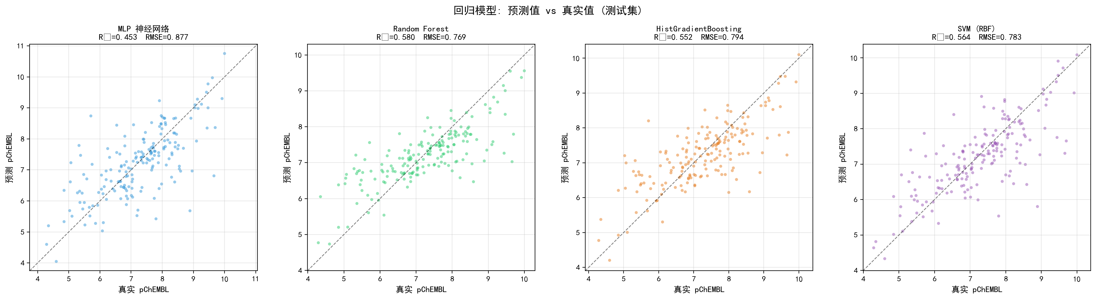
09 结果验证实现
每一步代码都留下可检查的证据
图表不是装饰，而是用来定位数据、模型和误差是否合理
回归诊断
分类诊断
稳定性诊断
散点图检查预测与真实值的一致性；残差分布暴露系统偏差。
ROC / AUC、混淆矩阵与概率分布共同检查阈值效果。
交叉验证均值和标准差用于判断是否只是一次测试集偶然提升。
10

Slide 11
10 前端串联实现
最后一步：把离线模型接成可操作的筛选工具
frontend 目录把输入、预测、排序、导出和报告查看串起来
单分子输入
模型选择
预测服务
批量处理
导出
SMILES 文本框
Stacking / Voting
RF / SVM
单分子 / 批量
CSV 解析
概率阈值过滤
CSV
app.js
index.html + styles.css
数据演示
状态管理、模型选择、单分子 / 批量预测、分页和导出。
页面骨架、导航、报告入口、图表和交互样式。
虚拟筛选 CSV、瀑布图、富集曲线和模型案例图。
11

Slide 12
11 如何复现
项目运行顺序
各阶段输入输出明确
1
准备依赖
2
生成特征
3
训练基线
Python、pandas、scikit-learn、RDKit、matplotlib、python-pptx
运行环节一脚本，再运行环节二清洗和环节三特征工程
运行环节四 01_模型训练与评估.py，检查报告和 figures
4
训练集成
5
执行优化
6
启动演示
运行环节五 01_集成学习.py，比较 Stacking / Voting
运行环节六两个脚本，得到 MI、调参和 v2 结果
打开 frontend/index.html，或使用启动前端.bat
检查点：每阶段至少确认一个中间文件、一个数字报告、一个可视化结果，再进入下一阶段。
12

Slide 13
12 方法选择与实现要点
关键实现要点
兼顾可解释性、稳定性与可运行性
数据层
模型层
产品层
同一分子多次实验取中位数，减少实验重复对模型的偏置。
保留回归值和分类标签，支持两种任务而不重复清洗。
先基线、后集成、再优化，避免无法解释“提升来自哪里”。
Stacking 用 OOF 预测，避免数据泄漏。
前端展示预测排序和活性概率，服务于候选优先级，而非替代实验。
13

Slide 14
总结
从数据到模型，再到虚拟筛选
01
数据管线
从 ChEMBL 原始记录得到可训练矩阵
02
模型管线
基线 → 集成 → MI 与超参优化
03
应用管线
预测 → 排序 → CSV 导出 → 前端演示
谢谢各位老师
欢迎提问

